Slide 1
Camel Dojo

Slide 2
Agenda
Ca 20 min intro til camel og oppgave
Ca 80 min oppgaveløsing i grupper
Ca 20 min oppsummering/diskusjon

Slide 3
Apache camel er et kraftig, lettvekts, open source integrasjonsrammeverk basert på kjente enterprise integration patterns

Slide 4

Notes:
Tenk deg at du skal designe et system som skal overføre filer fra et system til et annet.
Hvis du tegner dette opp på en tavle kan det kanskje se omtrent slik ut!
Du har to servere som du skal overføre filer mellom.
Server A skal ftp’e filene over til server B
Men du skal bare overføre de filene som er xml filer som inneholder en tag som sier at dette er dirrem fil.

Slide 5
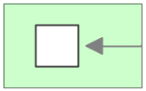
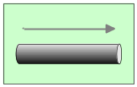
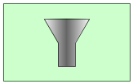
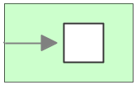
Endpoint A
Channel
Filter
Channel
Endpoint B
Notes:
Ved hjelp av EIP så gjennkjenner vi dette som message filter pattern.
Vi bruker notasjonen foreslått for eip til å tegne denne integrasjonsruten som endpoint a, kanal, message filter, kanal, endpoint B

Slide 6
From A
Filter message
Send to B
Endpoint A
Channel
Filter
Channel
Endpoint B
Notes:
Men la oss også skrive dette med ord!

Slide 7
from(A)
.filter(predicate)
.to(B)
Endpoint A
Channel
Filter
Channel
Endpoint B
Notes:
La oss så gjøre en liten teknisifisering av dette.
Hva er et predicat?
Et predicat er en funksjon som har output enten true or false
Vi bruker altså dette predicatet for å avgjøre om filen skal sendes til B eller ikke.

Slide 8
from(A)
.filter(isDirrem)
.to(B)
Endpoint A
Channel
Filter
Channel
Endpoint B
Notes:
Vi kan gi predicatet et meningsfyllt navn, for eksempel isDirrem

Slide 9
from(A).filter(isDirrem).to(B);
Endpoint A
Channel
Filter
Channel
Endpoint B
Notes:
Vi har nå laget en Rute (route i camel)
Denne ruten sier at meldinger fra A skal filtreres og dirrem filer skal sendes til B
Ruten har tre variabler, A, isDirrem og B
La oss starte med å se på isDirrem

Slide 10
isDirrem = xpath(”//Dirrem”);
from(A).filter(isDirrem).to(B);
Endpoint A
Channel
Filter
Channel
Endpoint B

Slide 11
Endpoint A = endpoint(”file:/inbound/”);
Endpoint B = endpoint(”ftp://someone@host/data”);
Predicate isDirrem = xpath(”//Dirrem”);
from(A).filter(isDirrem).to(B);
Endpoint A
Channel
Filter
Channel
Endpoint B
Notes:
Da har vi gått fra et språk for å uttrykke hva vi ønsket å gjøre og til javakode.

Slide 12
public void configure() throws Exception {
Endpoint A = endpoint(”file:/inbound/”);
Endpoint B = endpoint(”ftp://someone@host/data”);
Predicate isDirrem = xpath("//Dirrem");
from(A).filter(isDirrem).to(B);
}
Notes:
La oss gjøre dette helt ferdig med noe som kan kjøre, la oss lage det som en java metode.

Slide 13
package eu.nets.distribusjon.integration;
import org.apache.camel.Endpoint;
import org.apache.camel.builder.RouteBuilder;
import org.apache.commons.collections.Predicate;
public class FilterRoute extends RouteBuilder {
public void configure() throws Exception {
Endpoint A = endpoint(”file:/inbound/”);
Endpoint B = endpoint(”ftp://someone@host/data”);
Predicate isDirrem = xpath("//Dirrem");
from(A).filter(isDirrem).to(B);
}
}
Notes:
Og la oss legge denne metoden inn i en klasse
Her extender vi en klasse RouteBuilder, dette er en klasse fra camel som gir oss mulighet til å definere ruter i en configure method..
Dette er faktisk kode som vil kompilere og kjøre.
Dette er java kode, men det er også veldig lesbart. Dette kalles et domain specific language.
Dette er java kode, så dette er camels Java DSL. Det er også laget andre DSL’er, for eksempel scala DSL.

Slide 14
package eu.nets.distribusjon.integration;
import org.apache.camel.builder.RouteBuilder;
public class FilterRoute extends RouteBuilder {
public void configure() throws Exception {
from(”file://...”).filter().xpath("//Dirrem").to("ftp://...");
}
}
Notes:
Helt til slutt ett eksempel på hvordan man kan inline koden for å få den litt mer konsis. Dette gjør akkurat det samme som forrige kode, men endpoints og predicate er inlinet i DSL’en.
Som du ser er Endpoint byttet ut med en string. Camel støtter dette for enkelhets skyld.

Slide 15
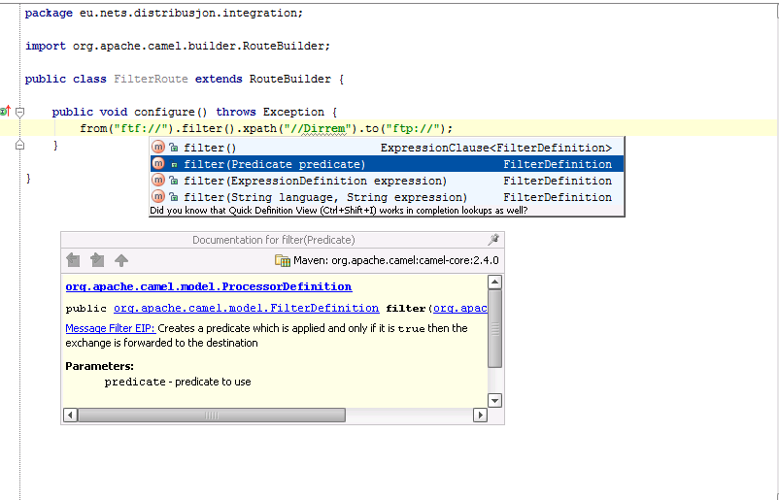
Notes:
Et screenshot som viser at man får code completion etc i IDE

Slide 16
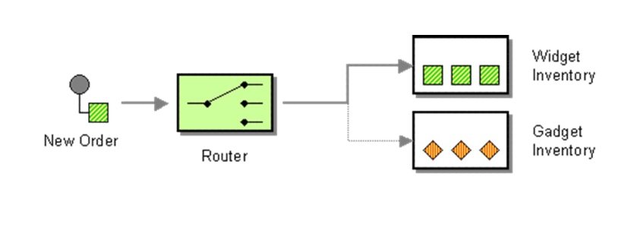
Content based router
Notes:
Et mye brukt og kjent pattern er content based routing. Dette ser på innholdet i meldingen, og ruter til riktig mottaker basert på dette.

Slide 17
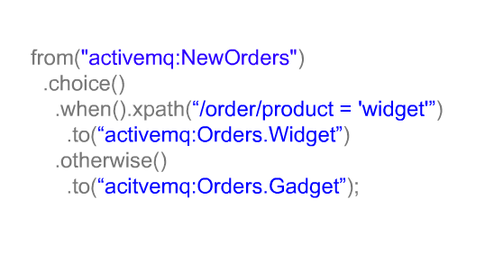
Content based router
Notes:
Java DSL av content based router.
Her ser man på innholdet i en xml og ruter noe til Widget og noe til Gadget
Litt som en if-else branch..

Slide 18
Oppsummering
Camel er et integrasjons rammeverk
Basert på EIP
Ruting og meldingsutveksling
Enkel DSL
Ikke noen container avhengighet
Bryr seg ikke om hva du sender i meldingene (payload agnostic)
Støtter en hel haug av transport protokoller

Slide 19
Oppgave
Lage ”Distribusjon” med Camel
http://source-ng/svn/training/camel-dojo/
Mål: grønn test
Distribusjon
email
Xml
filer
print
Sms

Slide 20
Regler
Alle i gruppa skal sitte ved tastaturet. Rotering etter max 5 minutter
Skriv tester for problemer før koden (TDD)

Slide 21
Tips
Google camel + ”det du lurer på”
Lag tester
Del opp problemet

